Slide 1
Fundación Chilena del Pacífico and Inter-American Dialogue ¿Qué papel puede tener Japón en la recuperación post-Covid-19 de América Latina? 1 de DICIEMBRE de 2020
Ana Novik, Jefa Division de Inversiones, OCDE

Slide 2
IED disminuyó en 50% a consecuencia de disrupciones de COVID-19; acentuando la tendencia de disminución de IED en los últimos 5 años
Global FDI flows, 2013Q1-2020Q2 (USD billion)
Flujos Globales de IED cayeron en 50% el primer semestre de 2020 comparado con el Segundo semestre de 2019,a USD 364 billion, el nivel más bajo desde 2013. Esto significa una disminución de 38% comparado con el primer semestre de 2019.
Fuente: FDI in Figures, October 2020.

Slide 3
Flujos de IED: entradas de capital mayores contracciones
OECD FDI inflows by instrument, Q1 2013-Q2 2020 (USDm)
Las mayores contracciones se observan en las entradas de capital de IED, que normalmente se asocian con nuevas inversiones (greenfield o M&A)
Las entradas de capital de IED a la OCDE cayeron un 68% en H1 2020; nivel más bajo desde 2013. Esto fue impulsado por grandes desinversiones de capital en Suiza y los Países Bajos y la renuencia general de los inversores a invertir durante la pandemia
Las salidas de capital de IED de la OCDE disminuyó en un 17%.
Fuentes: FDI in Figures, October 2020.

Slide 4
Fusiones y Adquisiciones Transfronterizas
Cross-border M&A deals, 2018–2020 (USD billion)
Las fusiones y adquisiciones transfronterizas cayeron un 11% en las economías avanzadas (tendencia a la baja)
El número de transacciones cayeron un 16%. El mercado mostró cierta resiliencia en el tercer trimestre, pero debería permanecer reprimido hasta finales de 2020 debido a los efectos COVID-19
Economías emergentes experimentaron una caída del 18% en la actividad de fusiones y adquisiciones, principalmente minería, banca, hoteles y entretenimiento, atención médica y fabricación de alimentos.
Notes: Advanced economies’ and ‘Emerging and developing economies’ are defined as per the IMF definition. / Source: FDI in Figures, October 2020.

Slide 5
Disminución en los anuncios de nuevos proyectos
Proyectos nuevos (greenfield) 2018–2020 (USD billion)
Valor de nuevos proyectos anunciados disminuyó en un 9% en las economías avanzadas en comparación con el último semestre de 2019 (con un repunte en Mayo), mientras que se desplomó en un 46% en los mercados emergentes y las economías en desarrollo.
Los empleos previstos cayeron en un 39%
Casi todos los sectores se vieron afectados, en particular los bienes raíces, la fabricación de maquinaria, equipos y componentes, hoteles y entretenimiento.
Notes: Advanced economies’ and ‘Emerging and developing economies’ are defined as per the IMF definition. / Source: FDI in Figures, October 2020.

Slide 6
Se observa una gran contracción de IED desde Japón al mundo durante el primer semester de 2020
IED desde Japón, 2012Q1- 2020 Q2 (USD million)
Las IED desde Japón al mundo disminuyeron en 27% durante el primer semestre de 2020 comparado con el segundo semestre de 2019, de USD 87 billion a USD 63 billion. Esto se explica por una disminución en la segunda parte del primer semester, el mas bajo trimester desde 2013
Notes: p: estimaciones preliminares. / Source: OECD Foreign Direct Investment statistics database.

Slide 7
Las diez destinaciones más importantes de IED desde Japón
Diez destinaciones de IED desde Japón
Como porcentaje del total de IED desde Japon a finales de 2019
Sobre la base del país inmediato precedente, Estados Unidos es el mayor recipiente de inversion extranjera directa desde Japón, representando 29% del total de IED desde Japón a finales de 2019
Source: Central Bank of Japan.

Slide 8
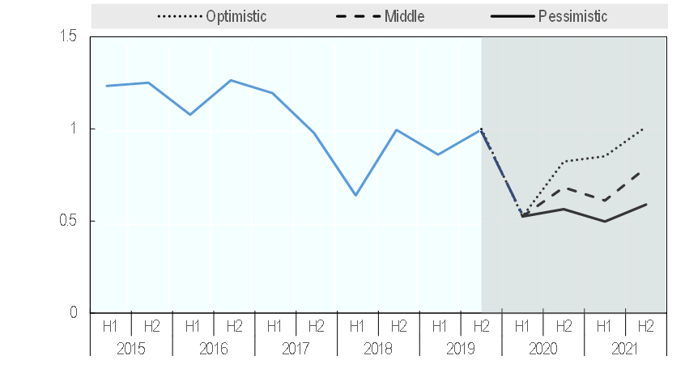
Proyecciones hasta finales de 2021
Proyecciones de IED semestral hasta finales de 2021, H2 2019=1
Source: OECD (2020), Foreign Direct Investment Flows in the time of COVID-19

Slide 9
Impactos de Mediano y Largo Plazo
COVID-19 afecta a los inversores y las economías de manera diferente en función del contexto nacional/regional y de las motivaciones de la IED
IED en sectores de salud y TIC, o IED que “busca conocimiento” ha aumentado (y seguirá)
Disminución en demanda de energía (junto con recuperación “más verde”) ha tenido (y podrá seguir) un impacto negativo para las economías que dependen de la IED en “recursos naturales”
Cadenas Globales de Suministros: Tendencias futuras de la IED que “buscan eficiencia” siguen siendo inciertas:
Algunas empresas se están replanteando acortar sus cadenas de suministro (incluso re-localizar)
Otras podrían querer diversificar las redes de proveedores para aumentar la resiliencia a las perturbaciones específicas de la ubicación geográfica
COVID se suma a otros factores que ya estaban llevando a las empresas a reconsiderar sus cadenas de suministro: tensiones comerciales mundiales; demandas de los consumidores a las empresas por producción más sostenible e inclusiva; y la digitalización
=>puede significar menos IED (desinversión) en algunos sectores, pero también nuevas oportunidades de IED.

Slide 10
Respuestas de Políticas de Inversiones a la crisis de COVID-19
Esfuerzos en la retención y expansión de los inversionistas existentes
Reformas del clima de inversión, apoyados por políticas de promoción de inversión extranjera (API)
=>en un contexto de incertidumbre y posibles tendencias proteccionistas, la transparencia es clave
La respuesta a COVID-19 ha acelerado drásticamente la tendencia hacia una mayor digitalización en todas las áreas, incluidas las de facilitación de inversiones
=> aumento de transparencia
=> simplificación en licencias y procedimientos
=> automatización de los procedimientos

Slide 11
Respuestas de Políticas de Inversiones a la crisis de COVID-19
La mayoría de las medidas “restrictivas” están asociadas a reforma de las políticas de inversión destinadas a salvaguardar los intereses de seguridad nacional (podrían tener repercusiones en los flujos de IED)

Slide 12
Respuestas de Políticas de Inversiones a la crisis de COVID-19
COVID-19 muestra una dinámica históricamente sin precedentes en los sectores de salud
(Sectores cubiertos por mecanismos de revisión de IED (países que abarcan sectores específicos) Todos los países con cualquier mecanismo en un año determinado - 100%)

Slide 13
Una agenda de Inversiones responsables y sustentables es más importante que nunca
Los beneficios de la inversión en el desarrollo sostenible no son automáticos:
Alinear mejor los incentivos del sector privado con los objetivos del público para tener una recuperación mejor de la existente es clave
Que rol puede tener Japón?
Cadenas de valor resilientes => diversificación de producción (inputs y productos finales)
Importante socio comercial en América Latina pero menos relevante como inversionista (potencial)
Sectores Digitales (Softbank Group)? (stock de inversions en Chile se concentra en sectores mineros y alimentarios)

Slide 14
GRACIAS!
ana.novik@oecd.org

